Slide 1
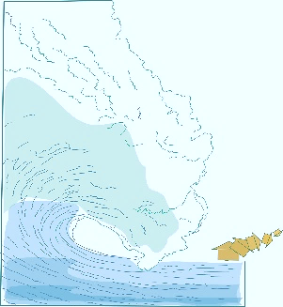
Intercambio de experiencias de Investigación sobre el Fenómeno Tsunami.
28 de marzo 2019

Slide 2
Objetivo: Socializar las investigaciones sobre el fenómeno Tsunami, realizadas por universidades y entidades del orden nacional, con el fin de identificar nuevas líneas de investigación relevantes sobre esta temática.

Slide 3
AGENDA | TEMA
7:30 – 8:00 a.m. | Registro de Ponentes y Asistentes.
8:00 - 8:10 a.m. | Saludo de bienvenida Subdirectora Conocimiento del Riesgo. Msc. Lina Dorado González.
8:10 - 8:35 a.m. | “Monitoreo sismológico, estudios de la fuente sísmica, escenarios de sismo y modelamiento de tsunami en Colombia”. Dr. Esteban Poveda, Servicio Geológico Colombiano.
8:35-8:45 a.m. | Preguntas
8:45- 9:10 a.m. | “Recientes avances en la evaluación de la amenaza por tsunami en Colombia”. Ing. Ronald Sánchez, investigador Dirección General Marítima.
9:10 -9:20 a.m. | Preguntas
9:20-9:45 a.m. | “Avances en la evaluación de la vulnerabilidad física de la Costa Pacífica Colombiana ante eventos de tsunami”. Dr Juan Manuel Lizarazo. Universidad Nacional de Colombia.
9:45-9:55 a.m. | Preguntas
9:55- 10:20 a.m. | " Evidencias de deslizamientos submarinos en el Caribe Colombiano y su potencial como generadores de tsunami evaluados por la DIMAR". Dr. Javier Idarraga García, Investigador postdoctoral en DIMAR.
10:20-10:30 a.m. | Preguntas
10:30:10:40 a.m. | Receso (Libre)

Slide 4
10:40-11:05 a.m. | “Mitigación de la peligrosidad ante tsunami: caso de estudio Tumaco” Dr. Luis J. Otero Díaz, Universidad del Norte
11:05-11:15 a.m. | Preguntas
11:15 -11:40 a.m. | “Geodesia geoespacial GNSS y los sistemas de alerta temprana por tsunami”. Dr. Héctor Mora, Servicio Geológico de Colombia
11:40-11:50 a.m. | Preguntas
11:50-12:15 a.m. | “Operación del Centro Nacional de Alerta contra Tsunami” Ing. Mary Luz Rengifo. Dirección General Marítima.
12:15-12:25 m. | Preguntas
12:30-2:00 p.m. | Almuerzo (Libre).
2:00-2:25 p.m. | “Diseño de estructuras para tsunami de acuerdo al estándar ASCE7-16”. Dr. Juan Carlos Reyes Ortiz. Universidad de los Andes.
2:25-2:30 pm | Preguntas
2:30-4:00 pm | Mesas de Trabajo
4:00 p.m. | Cierre del evento.

Slide 6
GRACIAS POR PARTICIPAR!

